Slide 1
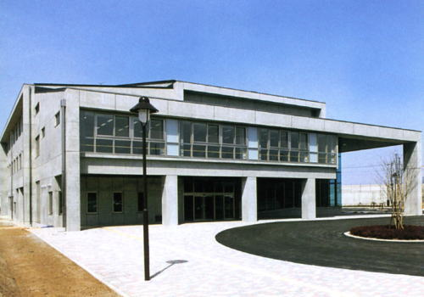
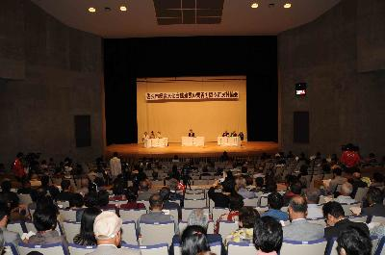
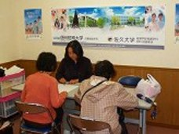
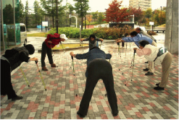
2013年度 第9回 健康づくり佐久市民のつどい 実施概要 （仮）
別添
2013/07/29 Smart Life Project 事務局
開催テーマ
『 みんなでつくろう 世界最高健康都市・佐久 』
「 深めよう！みんなでつながる健康づくり」
サブテーマ
開催日時
2013年10月19日（土） 9時45分～15時30分
実施場所
佐久勤労者福祉センター
（長野県佐久市佐久平駅南 4-1）
［車］佐久ICから3km 7分
［鉄道］JR北陸(長野)新幹線 佐久平駅下車 →徒歩3分
実施内容
○開場 9：30～
●ステージプログラム＠1階大ホール
・09：45～10：30 オープニング式典
・10：40～11：20（仮） 厚生労働省主催 ミニ講演会
・14：00～15：30 佐久医師会公開講座
［講師：白澤卓二氏］
［演題：いつまでも若々しく生きるために
～100歳までボケない101の方法～］
●多目的ホール講演＠多目的ホール
・13：00～14：30 ［講師：岡本香代子氏］
［演題：若さと健康を作るウォーキング］
●健康づくりコーナー＠1階～3階 ホワイエ・ロビー・各会議室
・10：30～14：00 検診・相談・測定･試食・パネル展示
・10：30～14：00（仮） 厚生労働省 展示コーナー
・11：30～13：00 ぴんころコンテスト最優秀作品試食
（など、以上予定）
●運動コーナー＠確認中
・11：00～13：00 ポールウォーク体験
●作業所活動紹介・バザー ＠1階～3階 ホワイエ・ロビー・各会議室
●佐久市消費生活展＠3階 視聴覚室
主催
第9回健康づくり佐久市民のつどい実行委員会
（佐久市役所健康づくり推進健康増進係）
共催
厚生労働省（ Smart Life Project 事務局）
佐久医師会

